Slide 1
Mykolas Kazimieras Pacas
1624 - 1682
Darbą atliko:
Silvija Navickaitė IIIc
Linas Motiejauskas IIIc

Slide 2
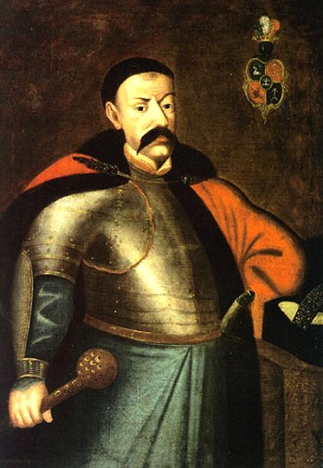
Mykolas Kazimieras Pacas
Lietuvos ir Abiejų Tautų Respublikos karinis ir politinis veikėjas, kilęs iš Lietuvos bajorų Pacų Gozdavos herbo giminės.
Karališkasis pulkininkas, Lietuvos didysis etmonas, o vėliau ir Vilniaus vaivada.

Slide 3

Pacų Gozdavos giminės herbas

Slide 4
Mykolas Kazimieras Pacas
Palaikė proprancūziškąją grupuotę
Buvo laikomas magnatu
Jo lėšomis pradėta Vilniaus Petro ir Povilo bažnyčios statyba
Vykdė savarankišką Lietuvos užsienio politiką

Slide 5
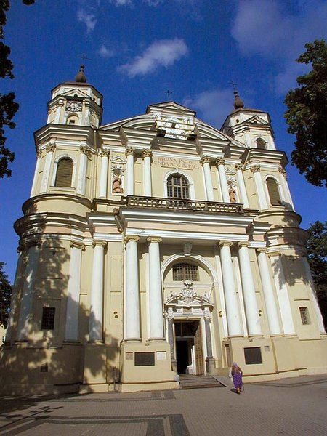
Šv. apaštalų Petro ir Povilo bažnyčia

Slide 6
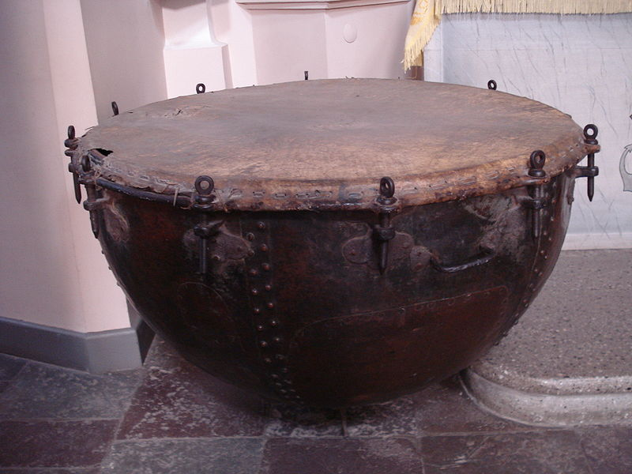
Kariuomenės būgnas

Slide 7
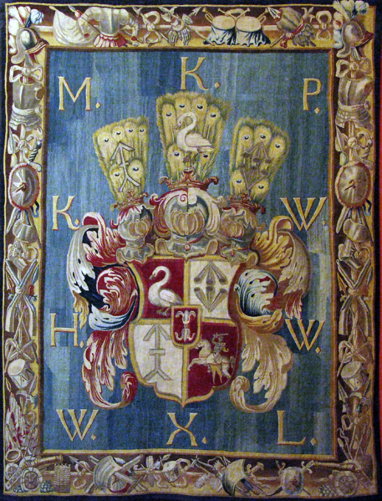
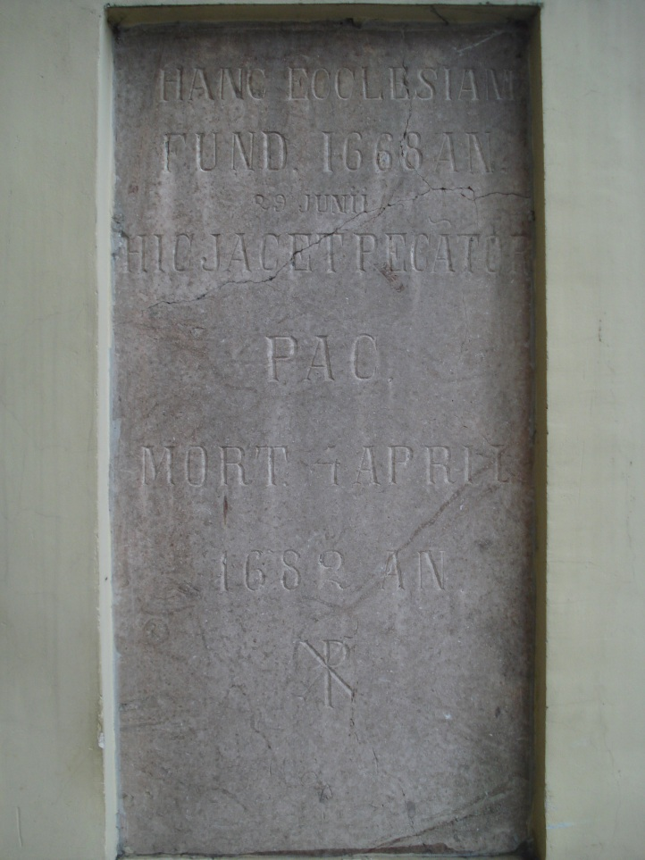
Kapa
Atminimo lenta

Slide 8
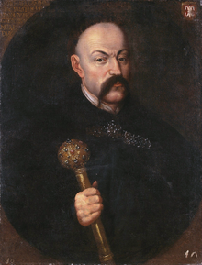
Mykolas Kazimieras Pacas
Rūstus
Labai religingas
Ambicingas
Vienišius
Visą gyvenimą atidavė karybai

